Slide 1
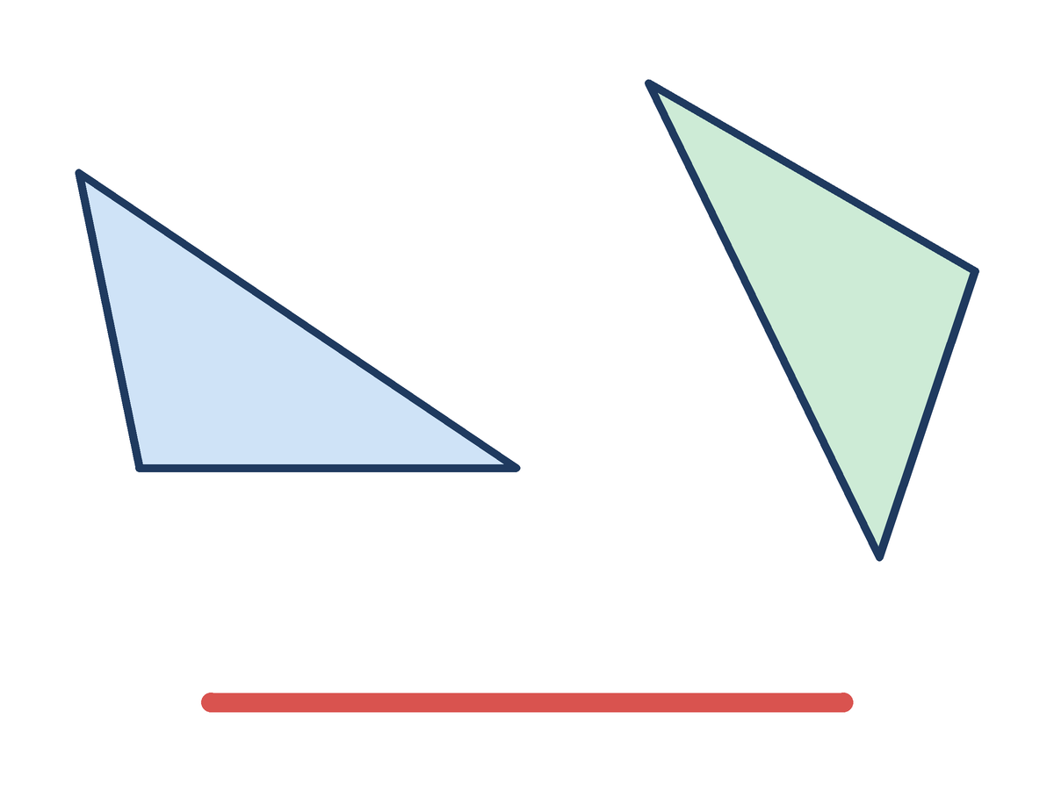
AI 오류 진단
합동인 도형의 성질 —
틀린 설명을 고쳐라
비상 수학 5-2 · 3단원 합동과 대칭
합동인 도형의 성질 · 40분
Notes:
2편 AI 오류 진단. 오늘은 AI가 쓴 설명을 고치는 선생님이 됩니다. 1편에서 '합동'을 배웠고 오늘은 합동인 도형의 '성질'입니다.

Slide 2
?
AI 설명, 믿어도 될까?
맞을까?
AI가 쓴 설명
두 삼각형이 서로 합동이면 대응각의 크기는 서로 같습니다. 하지만 대응변의 길이는 다를 수 있습니다.
○
×
손을 들어 투표!
Notes:
카드① — 틀린 설명(대응변의 길이도 같다). 투표만 받고 정답은 말하지 않는다. "확인하려면 무엇을 알아야 할까?" → 겹치는 점·변·각을 알아야 한다고 끌어내 AIDT로 넘어간다.

Slide 3
3
태블릿으로 포개 보자
비상 AIDT · 합동인 도형의 성질 차시
1
2
3
포개서 겹치는
점 찾기
변의 길이
재기
각의 크기
재기
겹치는 것끼리 짝을 지어요
Notes:
AIDT 해당 차시. 합동인 두 도형을 포개 겹치는 점·변·각을 찾게 한다. 자·각도기 도구로 대응변 길이와 대응각 크기를 재서 '같다'를 학생이 발견하게 한다(5~15분).

Slide 4
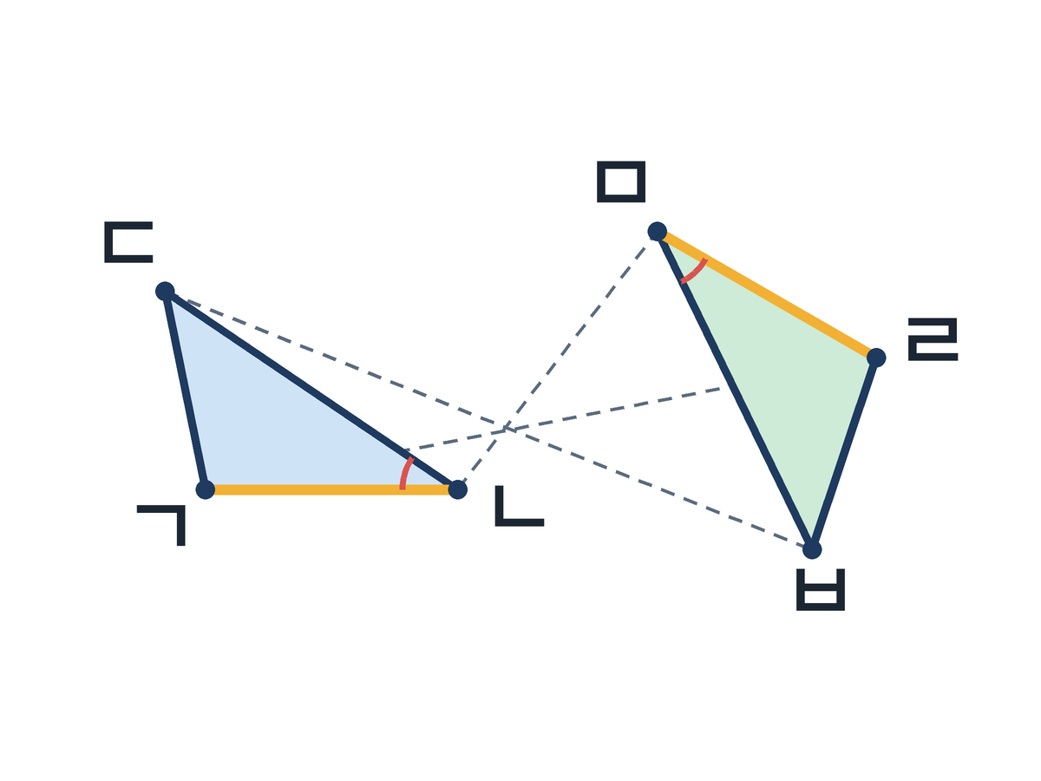
!
이렇게 부르기로 해요
겹치는 점 → 대응점
겹치는 변 → 대응변
겹치는 각 → 대응각
점 ㄱ ↔ 점 ㄹ · 변 ㄱㄴ ↔ 변 ㄹㅁ · 각 ㄴ ↔ 각 ㅁ
Notes:
학생이 AIDT에서 찾은 뒤 명명한다. 글자 순서가 아니라 '포개면 겹치는 자리'로 짝을 짓는다는 점을 강조. 돌려 놓은 도형에서 점 ㄱ의 대응점이 점 ㄹ임을 그림으로 확인.

Slide 5
5
합동인 도형의 성질
대응변의 길이가 서로 같다
대응각의 크기가 서로 같다
그래서 둘레도 같고, 포개면 완전히 겹쳐요
Notes:
AIDT에서 잰 값으로 확인한 뒤 띄운다. '길이'와 '크기' 두 낱말을 짚는다. 2장(도입 카드)으로 잠깐 돌아가 "이제 어디가 틀렸는지 보이니?"라고 묻고 바로 정답은 미룬다.

Slide 6
6
AI 오류 진단 출동
AI가 쓴 설명 카드 8장 (모둠 활동)
1단계
틀린 곳에 빨간 밑줄
1
2단계
뒷면에 왜 틀렸는지 +
바르게 고쳐 쓰기
2
3단계
가장 그럴듯한 함정 카드 발표
3
Notes:
15~35분. 활동지 앞면 카드 8장. 그림 카드(②④⑤⑧)는 대응점부터 짚게 한다. "8장 중 몇 장이 틀렸을까?"라고만 묻고 전부 틀렸다는 것은 말하지 않는다.

Slide 7
7
고쳐 쓰기는 이렇게
는
이므로,
는
입니다.
용어 은행
대응점
대응변
대응각
길이
크기
서로 같다
포개면 겹친다
예) 변 ㄱㄴ의 대응변은 변 ㄹㅁ이므로,
변 ㄹㅁ의 길이는 5cm입니다.
Notes:
교과서 용어로 쓰게 하는 장치. 틀린 이유를 '그냥 틀림'이 아니라 성질을 근거로 쓰게 한다.

Slide 8
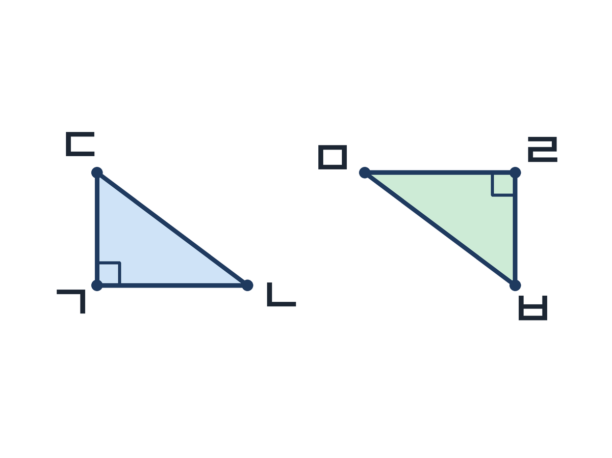
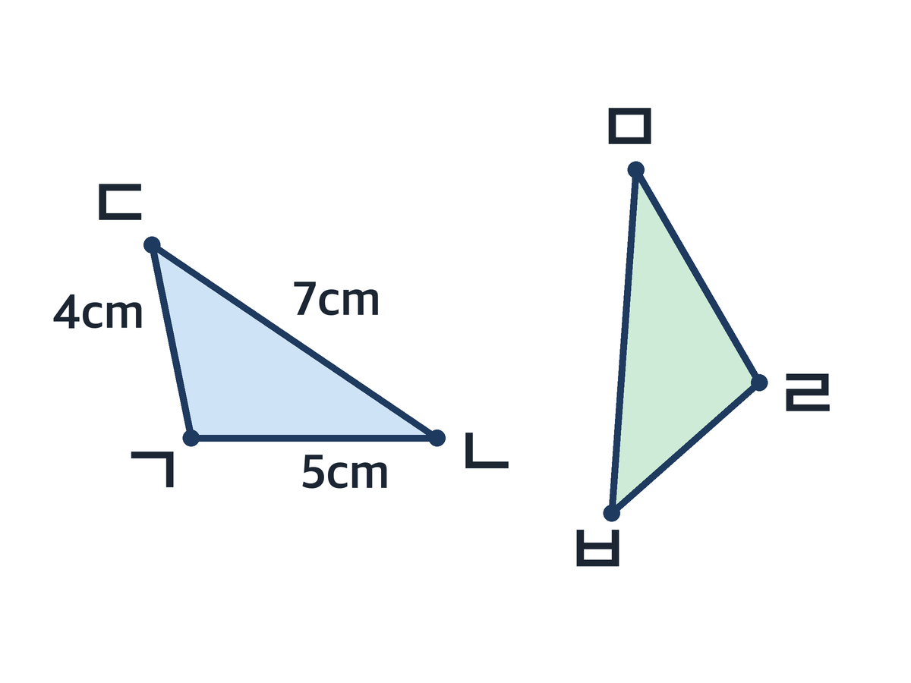
8
정답 공개 ①
① 성질(변)
② 대응점 짝
대응변의 길이도
서로 같아요
직각 ㄱ ↔ ㄹ
ㄴ ↔ ㅁ, ㄷ ↔ ㅂ
③ 개수
④ 길이
사각형은 대응변도
4쌍, 대응각도 4쌍
변 ㄹㅁ이 5cm
변 ㅁㅂ은 7cm
Notes:
① 대응변의 길이도 같다 ② 직각인 점 ㄱ↔점 ㄹ, ㄴ↔ㅁ, ㄷ↔ㅂ ③ 사각형은 대응변 4쌍 ④ 변 ㄱㄴ↔변 ㄹㅁ 5cm, 변 ㅁㅂ은 7cm. 모둠 발표를 먼저 듣고 공개한다.

Slide 9
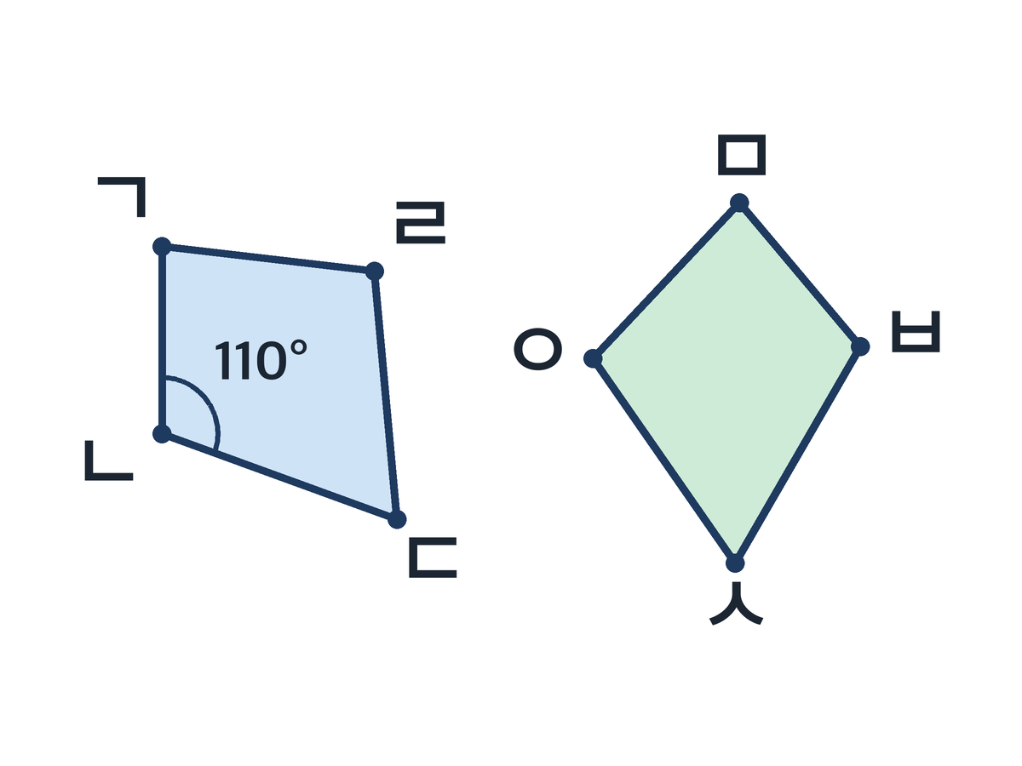
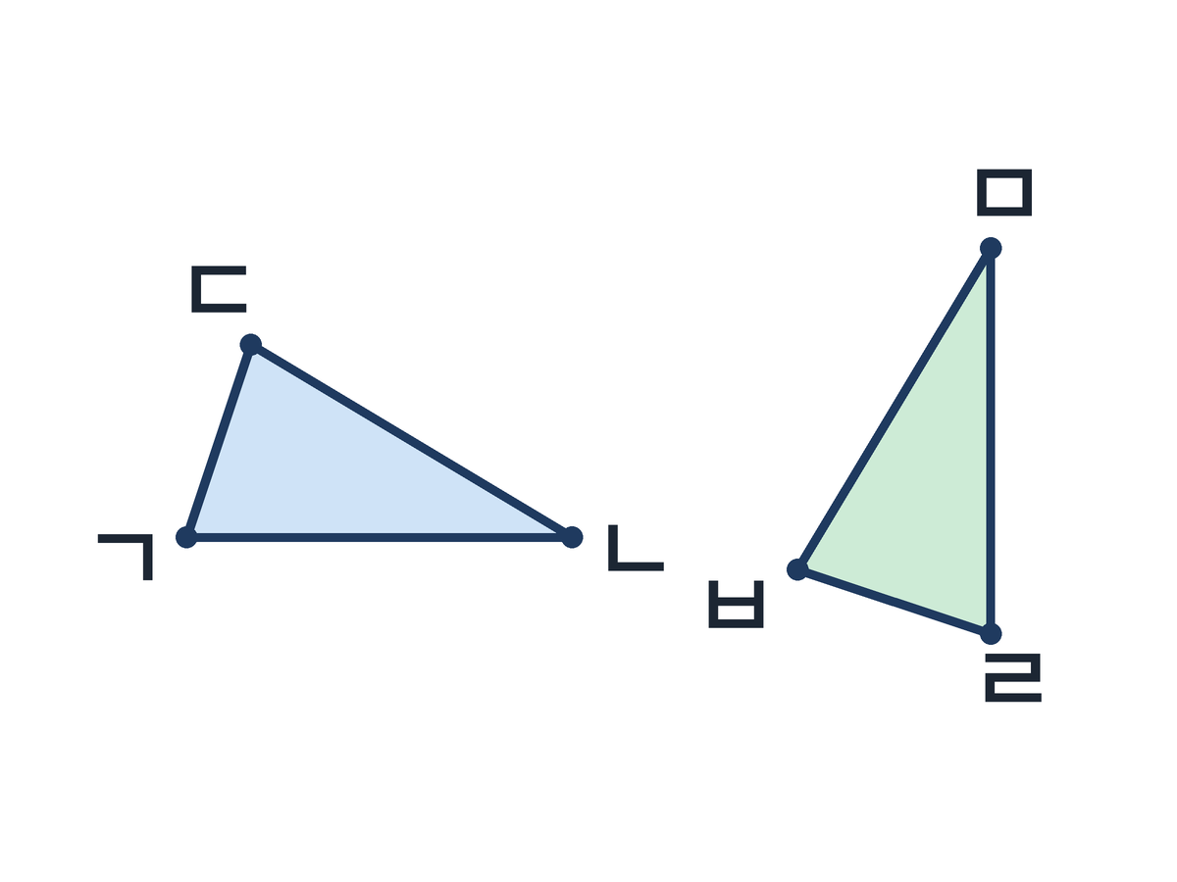
9
정답 공개 ②
⑤ 각
⑥ 뒤집기
대응각은 같아요
→ 110°
뒤집어도 완전히
겹치면 합동
⑦ 둘레(부분 오류)
⑧ 대응점 수
둘레도 같은 16cm
대응점은 하나씩
점 ㄱ ↔ 점 ㄹ
8장 모두 틀렸어요! AI 설명은 한 장씩 확인해요
Notes:
⑤ 대응각은 같으므로 110° ⑥ 뒤집어도 완전히 겹치면 합동 ⑦ 둘레도 같은 16cm ⑧ 대응점은 하나씩. 메시지: AI는 그럴듯하게 틀린다. 확인하는 사람이 수학을 아는 사람.

Slide 10
10
AIDT로 확인해요
형성평가
2~3문항을 풀어요
?
혼자서 풀어요
(비상 AIDT 해당 차시)
Notes:
35~40분. AIDT 형성평가. 결과는 AIDT 대시보드로 확인.

Slide 11
11
오늘 배운 것 한 줄
합동인 두 도형은
대응변의
가 서로 같고,
대응각의
가 서로 같다
Notes:
빈칸 정답: 길이, 크기. 활동지 뒷면 맨 아래에 같은 빈칸. 마지막으로 2장 도입 카드를 다시 띄워 "이제 고칠 수 있지?"

Slide 12
T
교사 메모
AI 설명은 한 장씩 확인한다
— 오늘의 메시지
글 카드는 제미나이로 추가 생성 가능(프롬프트는 교사용 PDF)
그림 카드는 코드로 정확히 그린 세트만 사용 — AI 이미지는 길이·각이 부정확
학생 AI 계정·개인정보 없음, 카드는 교사가 미리 인쇄
Notes:
프롬프트 카드는 교사용 흐름 PDF와 사이트 페이지에 있다. 생성 결과에 맞는 문장이 섞이면 보너스 카드로 쓴다. 3편(선대칭)에서도 같은 '틀린 설명 고치기' 틀을 카드만 바꿔 쓸 수 있다.

